Slide 1
Разработка подсистемы протоколирования работы мобильного приложения
Студент: Прохорова А.И. Руководитель: Урусов А.В.

Slide 2
Задачи

Slide 3
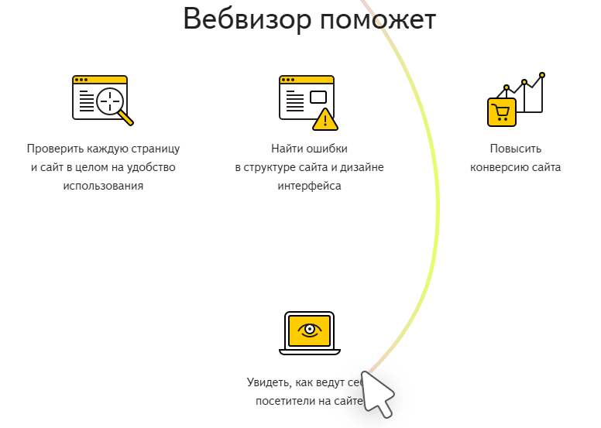
WebVisor
AppVisor

Slide 4

База данных
ClickHouse
Сжатие данных
храниенеие данных на диске
Параллельная обработка запроса на многих процессорных ядрах
Векторный движок
Обновление данных в реальном времени
Наличие первичного ключа

Slide 5
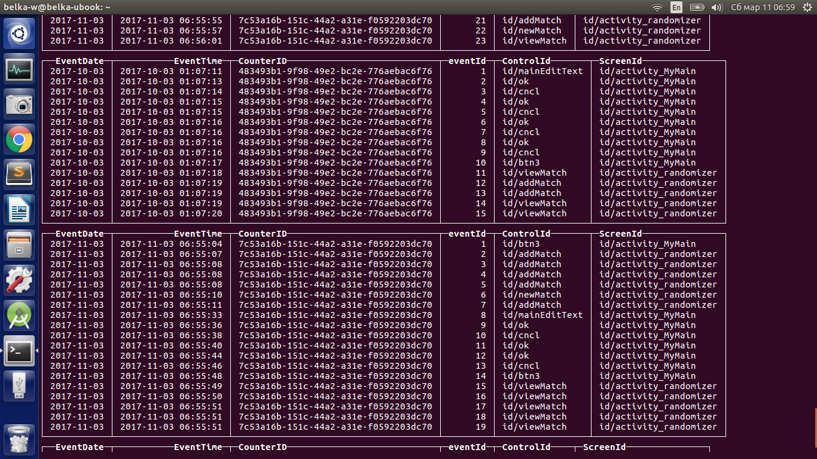
Движок Merge Tree
поддерживает индекс по первичному ключу и по дате
обеспечивает возможность обновления данных в реальном времени.

Slide 6
Три способа добавления слушателя
1. интерфейс View.onClickListener
2. использование анонимного класса
3. Создание нового класса
Текст

Slide 7
Структура библиотеки

Slide 8
Диаграмма тестового приложения

Slide 9
Результат

